Slide 1
Основы машинного обучения
Анализ больших данных и машинное обучение

Slide 2
Что такое машинное обучение
Mitchell "Machine Learning" (1997) : «Компьютерная программа обучается на основе опыта Е для решения задач Т с метрикой Р, если продуктивность решения задач Т, измеряемая по метрике Р, увеличивается с приобретаемым опытом Е»
Компьютеры учатся как люди, «очеловечивание» процесса добавляет таинственности, создает шумиху, привлекает инвесторов
В основе машинного обучения – математическое моделирование
Не является «волшебной пилюлей» для всех задач

Slide 3
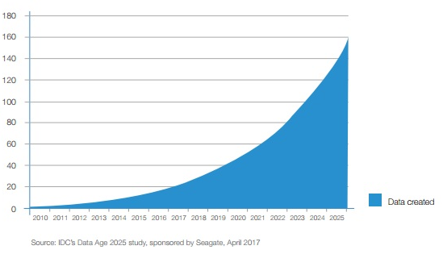
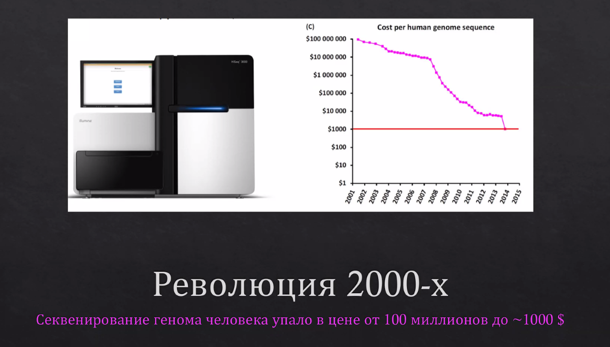
Предпосылки появления и использования ML
  Разработки с середины XX века
  Сейчас много данных
  Сейчас мощное оборудование
  Недостаток ресурсов
  Развитие ИТ

Slide 4
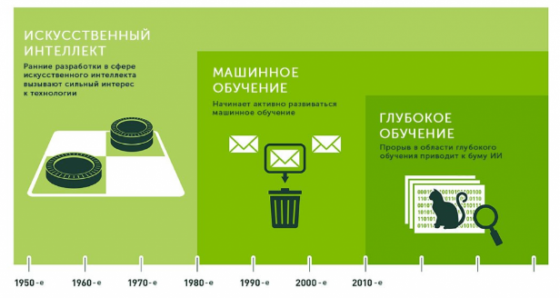
Терминология ML
  Искусственный интеллект
  (AI, artificial intelligence)
  Машинное обучение
  (ML, machine learning)
  Глубокое обучение
  (DL, deep learning)
https://netology.ru/blog/09-2019-data-science-daydjest-10

Slide 5
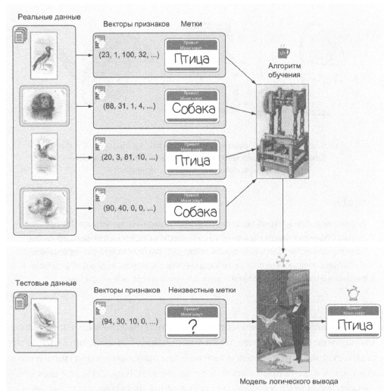
Модели ML
Различают этап обучения модели (изучение данных, поиски закономерностей, определение правила работы «черного ящика») и этап логического вывода (применение накопленных знаний).
Вектор признаков объекта (числа). Параметры и гиперпараметры. Алгоритм обучения. Модель.
Отбор признаков, пример характеристик автомобиля.
Иллюстрация из книги Н. Шакла «Машинное обучение»

Slide 6
Терминология ML
  Данные, признаки
  Модель
  Обучение
  Параметры, гиперпараметры
  Метрики

Slide 7
Задачи машинного обучения
прогнозирование (погода, курс акций)
классификация (клиенты, пациенты)
кластеризация (покупатели, избиратели)
моделирование, цифровые двойники (прогнозирование спроса)
поиск и анализ паттернов (режимы работы оборудования)
поиск аномалий (злонамеренная активность, отклонения в работе оборудования)
оптимизация систем, алгоритмов, процессов

Slide 8
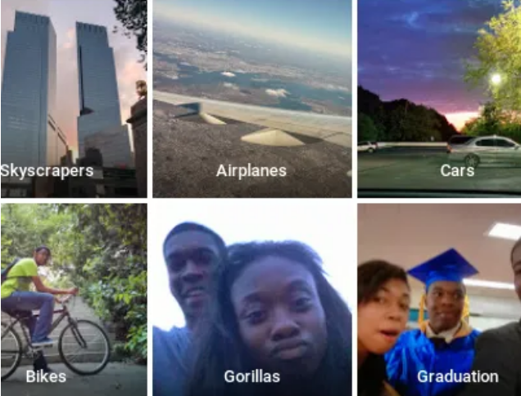
Конструирование признаков
Признаки:
нужны для описания объектов
должны быть числовыми
могут быть зависимыми друг от друга (рост и вес)
имеют разное влияние на процесс
имеют непрерывную или дискретную природу
Google gorillas fail,
источник https://boingboing.net/2018/01/11/gorilla-chimp-monkey-unpersone.html

Slide 9
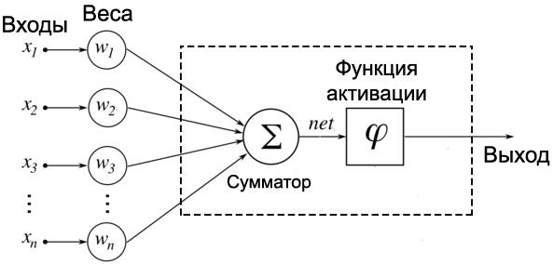
Обучение модели

Slide 10
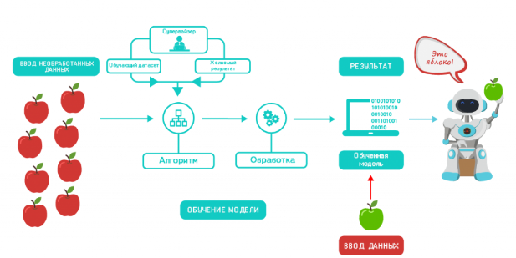
Обучение с учителем

Slide 11
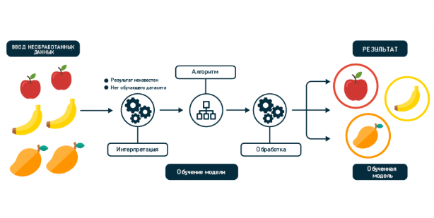
Обучение без учителя

Slide 12
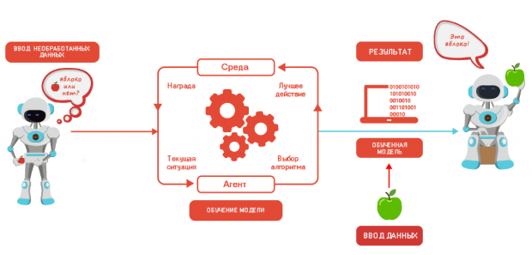
Обучение с подкреплением

Slide 13
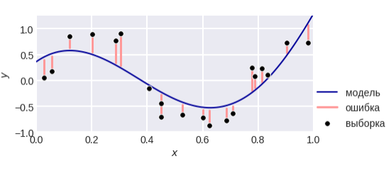
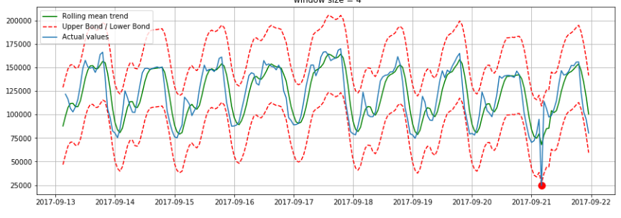
Задача регрессии
линейная и множественная регрессии (определение зависимостей факторов)
временные ряды (предсказание спроса, поиск аномалий)

Slide 14
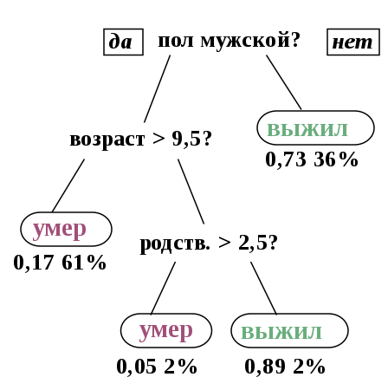
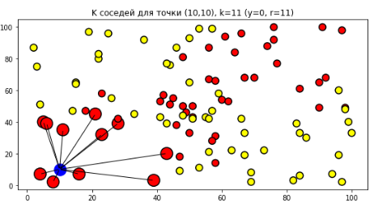
Задача классификации

Slide 15
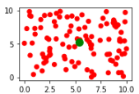
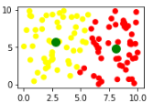
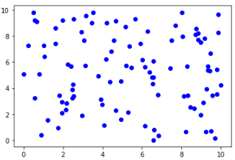
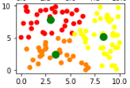
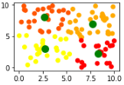
Задача кластеризации

Slide 16
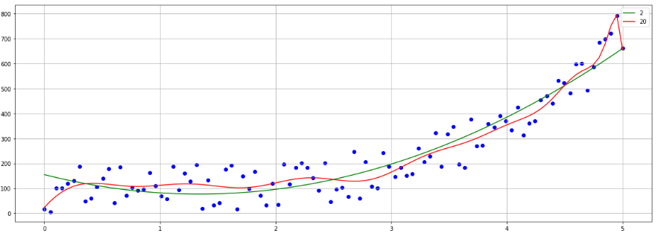
Проблема переобучения
Проблема заключается в том, что модель
Хорошо заучивает свойства данных в тренировочной выборке и начинает плохо работать на тестовых (новых) данных

Slide 17

Проверка: отложенная выборка
  Тренировочная выборка для обучения
  Тестовая выборка для проверки
  Равномерное распределение признаков
  Переобучение: высокий результат на тренировочной выборке и низкий на тестовой
  Недообучение: низкий результат на тренировочной выборке

Slide 18
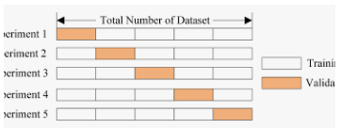
Проверка: кросс-валидация

Slide 19
Процесс машинного обучения
Определить способ
Выбрать метрику
Получить данные и выделить признаки
Определить модель
Подготовить данные для обучения и оценки
Провести обучение, оценить результат, повторить

Slide 20
Основные инструменты ML
  sklearn
  TensorFlow + Keras
  PyTorch
  Cafee

Slide 21
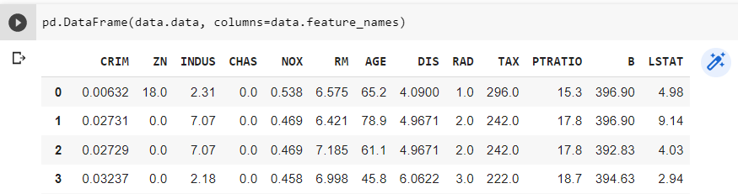
Пример 1: стоимость квартир
Регрессия (предсказание)
sklearn.datasets.load_boston
Зависимость цены от района, экологии, удаленности школы и пр.
Определить как влияют факторы на цену – задача множественной регрессии (много признаков, у каждого свой вес)

Slide 22
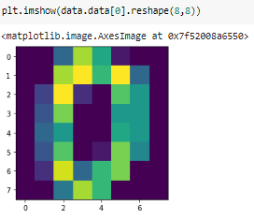
Пример 2: распознавание цифр
Классификация
sklearn.datasets.load_digits рукописные цифры
Массивы из 64 значений, необходимо предугадывать цифры от 0 до 9

Slide 23
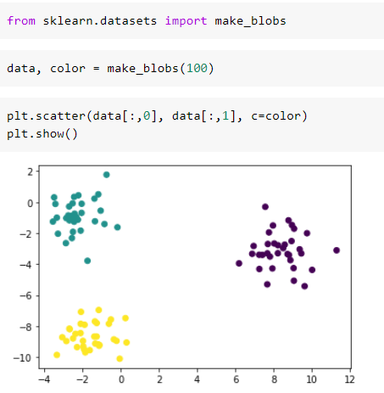
Пример 3: разделение на кластеры
Кластеризация
sklearn.datasets.make_blobs

Slide 24
Что еще почитать
ODS.ru
Видеокурс на русском

Slide 25

Спасибо за внимание
Дорогие друзья, если Вам интересна тема
машинного обучения, присоединяйтесь к командам
Исследовательского центра UDV Group или
УрФУ, в которых я занимаюсь вопросами применения ML
для различных производственных задач, в том числе для
Информационной безопасности.
С уважением,
Чернышов Юрий
ychernyshov@udv.group
@yuchernyshov

